Slide 1
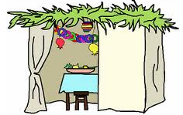
מצוות סוכה
הלכות שקשורות לסכך (גג)
הלכות שקשורות לדפנות (קירות)
הלכות שקשורות לסכה (כולה)

Slide 2
הלכות סוכה עמ' 31 - 34
הלכה לתלמיד כיתה ד'

Slide 3
מצוות סוכה
המצווה
מב בַּסֻּכֹּת תֵּשְׁבוּ, שִׁבְעַת יָמִים;
כָּל-הָאֶזְרָח, בְּיִשְׂרָאֵל, יֵשְׁבוּ, בַּסֻּכֹּת.
מג לְמַעַן, יֵדְעוּ דֹרֹתֵיכֶם, כִּי בַסֻּכּוֹת הוֹשַׁבְתִּי אֶת-בְּנֵי יִשְׂרָאֵל, בְּהוֹצִיאִי אוֹתָם מֵאֶרֶץ מִצְרָיִם:
אֲנִי, יְהוָה אֱלֹהֵיכֶם.
החייבים במצווה
הטעם - סיבה

Slide 4

סוכה מתחת לעץ

Slide 5
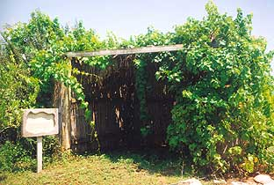
הסכך- חייב להיות תלוש מהקרקע

Slide 6
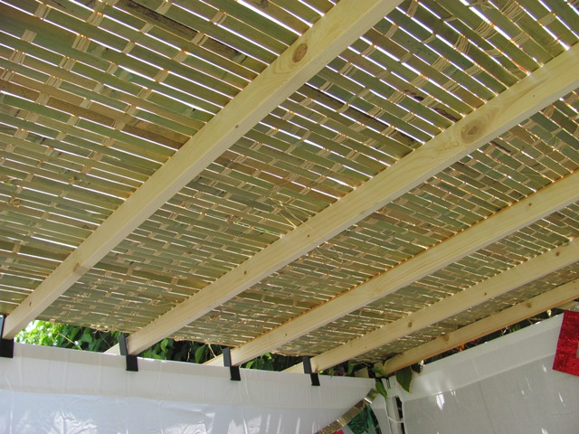
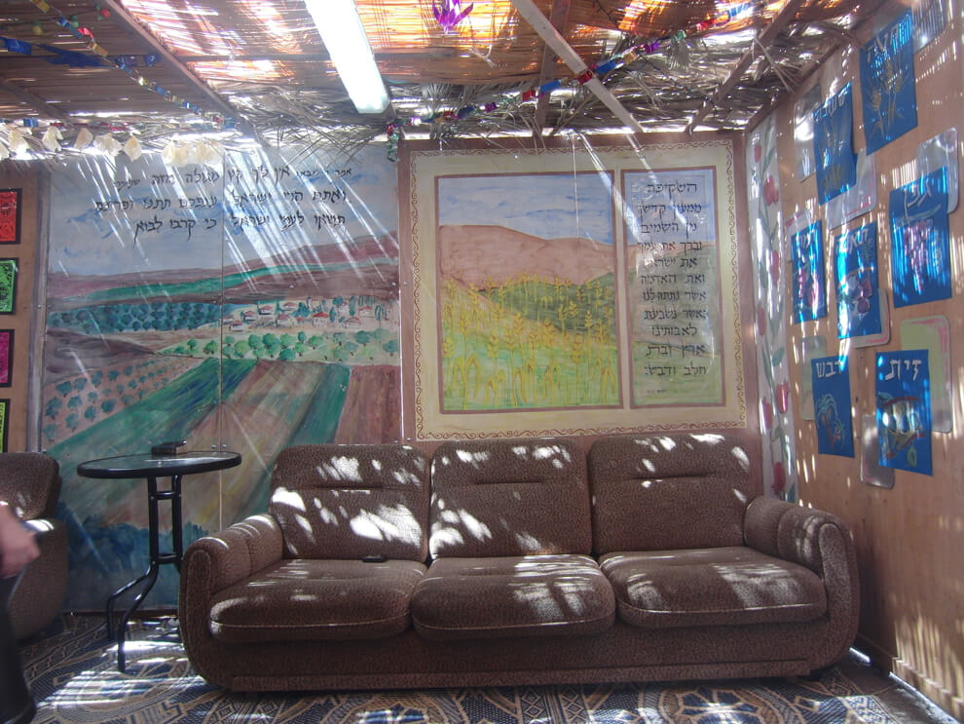
הסכך – צילה מרובה מחמתה

Slide 7

טפח
אגרוף קמוץ -
אורך 10 ס"מ
או 8 ס"מ

Slide 8
סרטון – בניית הסוכה
https://www.youtube.com/watch?v=inYB8TLTUzk

Slide 9
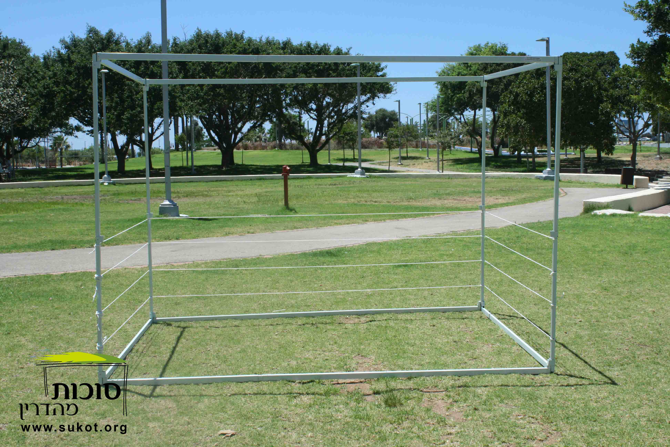
סוכה -לבוד

Slide 10


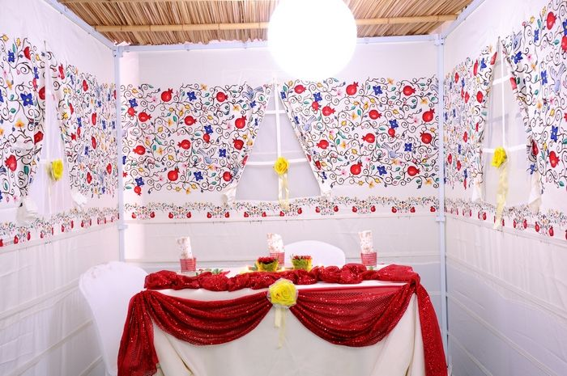

דופן פסולה
חג שממממח!
יותר משלושה טפחים

Slide 11
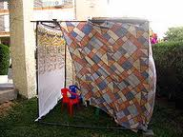
רוח מצויה

Slide 12
הלכות סוכה עמ' 31-34
שאלות
עמ' 34 – 1-3
עמו 35 – 5,7,9,10,11,14

Slide 13
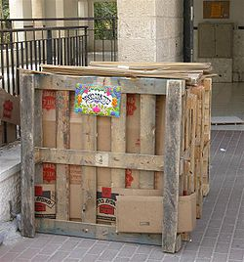
סוכה קטנה

Slide 14
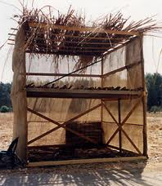
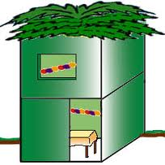
סוכה על גבי סוכה

Slide 15
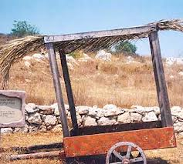
סוכה על גבי עגלה

Slide 16
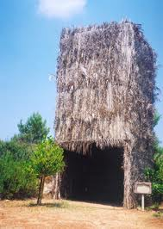
סוכה גבוה מדי

Slide 17
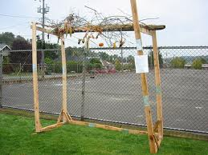
מה דעתכן?

Slide 18
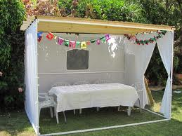
מה דעתכן?

Slide 19
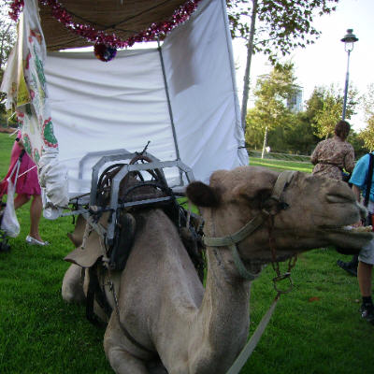
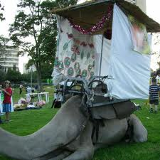
סוכה על גב הגמל

Slide 20
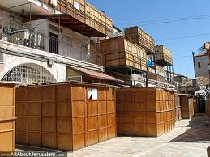
סוכות בירושלים

Slide 21
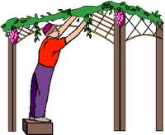
מה הבעיה?

Slide 22
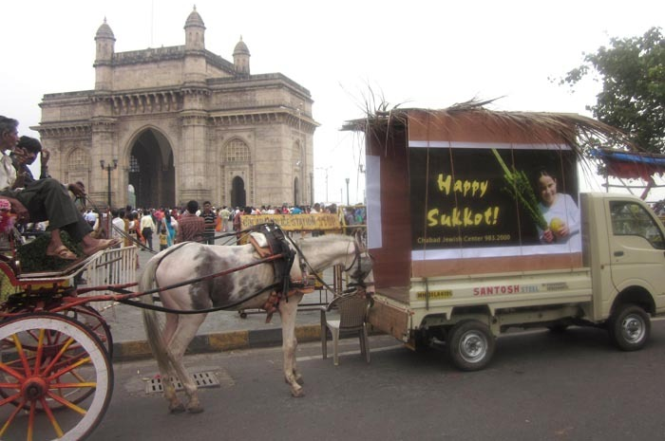
סוכת חב"ד

Slide 23
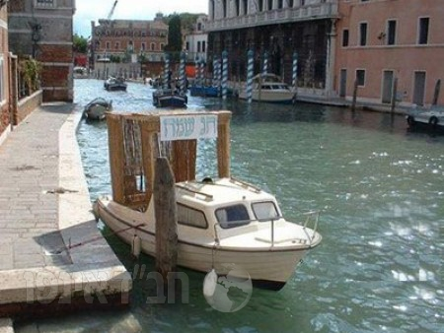
מה דעתכן?

Slide 24

סוכה לחיילים בשטח

Slide 25
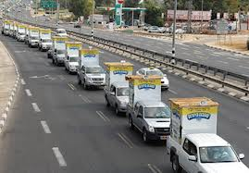
שיירה של סוכות

Slide 26
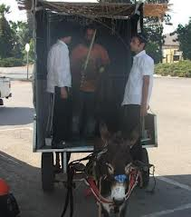
החמור הקטן...
שיהיה לכם חג שמח,
אי-אה, אי-אה....

